Slide 1
神经网络与深度学习

Slide 2

总成绩
期末考试 (60%)+ 平时成绩 (40%)
期末考试卷面为100分
平时成绩满分为100分
  实验1、实验2各20分，共40分
  Chapter 1~6 作业，每次作业10分，共60分
作业补交截止日期：2021.12.31 中午12: 00
补交作业、实验的评分为原评分的60%

Slide 3
期末考试卷面构成
选择题(单选)：2分 * 10 = 20分
判断题：1分 * 5 = 5分
名词解释题：2分 * 5 = 10分
简答题：5分 * 7 = 35分
解答题：4道题目，分值5~10分，共30分。

Slide 4
Chapter 2 机器学习概述
机器学习的基本概念。
机器学习的三个基本要素：
  模型：线性的、非线性的。
  学习准则：期望风险、经验风险、损失函数(交叉熵损失函数)、过拟合和欠拟合。
  优化算法：参数与超参数、最优化问题。
偏差-方差分解：偏差、方差
机器学习算法的类型：监督学习、无监督学习、强化学习
评价指标：准确率、错误率、精确率、召回率、F值等。

Slide 5
Chapter 3 线性模型
二分类、多分类问题
Logistic回归
Softmax回归
感知器

Slide 6
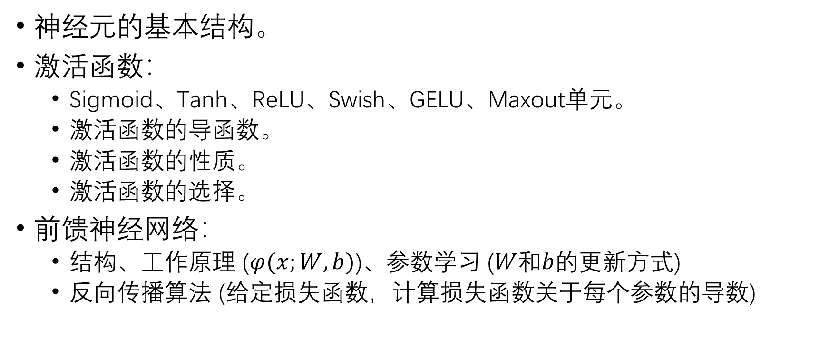
Chapter 4 前馈神经网络
神经元的基本结构。
激活函数：
  Sigmoid、Tanh、ReLU、Swish、GELU、Maxout单元。
  激活函数的导函数。
  激活函数的性质。
  激活函数的选择。
前馈神经网络：
  结构、工作原理 ($φ(x;W,b)$)、参数学习 ($W$和$b$的更新方式)
  反向传播算法 (给定损失函数，计算损失函数关于每个参数的导数)

Slide 7
Chapter 5 卷积神经网络
为什么使用CNN？
CNN结构上的特性：局部连接、权重共享、汇聚。
卷积运算 (二维卷积、三维卷积)：
  Stride、Padding
  参数数量计算、特征图维度计算
  卷积的变种：反卷积、空洞卷积
池化运算 (最大池化、平均池化)：
  参数数量计算、特征图维度计算
典型的CNN：AlexNet (参数计算)、GoogleNet (Inception模块)、ResNet (残差单元结构)

Slide 8
Chapter 6 循环神经网络
为什么使用RNN？
RNN的基本结构：输入、输出、延时器及其状态更新。
参数学习：随时间反向传播算法 (BPTT)。
长程依赖问题产生的原因及改进方案：
  梯度爆炸、梯度消失。
  LSTM：门控机制 (输入门、遗忘门、输出门)

Slide 9
Chapter 7 网络优化与正则化
“矛与盾”的关系。
平坦最小值、尖锐最小值。
优化算法：
  梯度下降算法：BGD, MBGD, SGD。
  学习率调整：衰减、预热、周期性调整、RMSprop等。
  梯度估计修正：动量法、梯度截断。
  综合方法：Adam优化器。
超参数优化：难点与方法。
数据预处理：数据集划分、批量归一化、层归一化等。
网络正则化：
  L1和L2正则化、提前停止、Dropout、数据增强等。

Slide 10
Chapter 8 注意力机制与外部记忆
注意力机制：
  聚焦式注意力和基于显著性的注意力（鸡尾酒会效应）。
  软性注意力、硬性注意力和键值对注意力。
外部记忆：
  记忆增强神经网络。

Slide 11
祝大家考试顺利！

